Slide 1

BỘ MÔN
TÂM LÝ HỌC VÀ ỨNG DỤNG
CHỦ ĐỀ : TẠP CHÍ
LỚP : 119869
Giảng viên hướng dẫn: DƯƠNG THỊ THÙY MAI
II.5. Kiểm định các giả thiết về các hệ số hồi quy

Slide 2

Nhóm sinh viên thực hiện: NHÓM 3B
Lê Thị Dung CH1 Mssv: 20190752 Nguyễn Minh Tiến CH1 Mssv: 20191127
Hoàng Thị Tuyền CH1 Msv: 20191169 Nguyễn Như Quỳnh CH1 Mssv: 20191054
Nguyễn Thị Hiền Mai CH1 Mssv: 2019095
Lương Thị Hương Thoa CH1 Mssv: 20191106
Lê Thị Nhung CH1 Mssv: 20180890

Slide 3

THƯƠNG HIỆU SINH VIÊN BÁCH KHOA
Ấn bản đặc biệt chỉ có tại
ED3280-119869

Slide 4

Những điểm nổi bật của đại học Bách Khoa là yếu tố quan trọng tạo nên thương hiệu Sinh viên Bách Khoa
Tại sao ĐHBKHN luôn là điểm đến mơ ước của nhiều học sinh ????

Slide 5
Bách Khoa- một lựa chọn đúng đắn- một tương lai tươi sáng
Cùng tìm hiểu những điểm đặc biệt nào đã góp phần tạo dựng nên danh tiếng cho Đại học Bách Khoa nhé!!!!
Trường Đại học Bách khoa Hà Nội có tổng diện tích phục vụ giảng dạy, nghiên cứu khoa học và hội họp rộng 26,2 hecta. Trường có hơn 200 giảng đường, phòng học, hội trường lớn và hệ thống phòng hội thảo; gần 200 phòng thí nghiệm, trong đó có 12 phòng thí nghiệm trọng điểm quốc gia và khoảng 20 xưởng thực tập, thực hành. Toàn bộ giảng đường được trang bị đầy đủ điều hòa và thiết bị giảng dạy cùng với hệ thống wifi miễn phí trong khuôn viên Trường. Thư viện điện tử Tạ Quang Bửu với diện tích 37.000 m2, có thể phục vụ đồng thời 2.000 sinh viên với 600.000 cuốn sách, 130.000 đầu sách điện tử. Sinh viên được truy cập miễn phí CSDL từ các nguồn như Science Driect, Scopus… Các hệ thống cơ sở vật chất phục vụ bộ môn giáo dục thể chất và phong trào thể thao của sinh viên đầy đủ và hiện đại với 1 sân bóng tiêu chuẩn quốc gia, 1 nhà thi đấu đa năng tiêu chuẩn Đông Nam Á, 1 bể bơi tiêu chuẩn quốc gia, sân tennis tiêu chuẩn quốc gia... Trường có một khu ký túc xá với 420 phòng, đủ khả năng đáp ứng chỗ ở cho khoảng 4500 sinh viên. Tổng diện tích đất sử dụng của Trường: 252.857,8 m², nơi làm việc 15.252m², nơi học 78.846m², nơi vui chơi giải trí: 29.321 m², 1 nhà câu lạc bộ sinh viên với 350 chỗ được trang bị âm thanh hiện đại và 1 trung tâm Y tế hoạt động theo mô hình phòng khám đa khoa chăm sóc sức khỏe thường xuyên cho các cán bộ và sinh viên Trường.

Slide 6
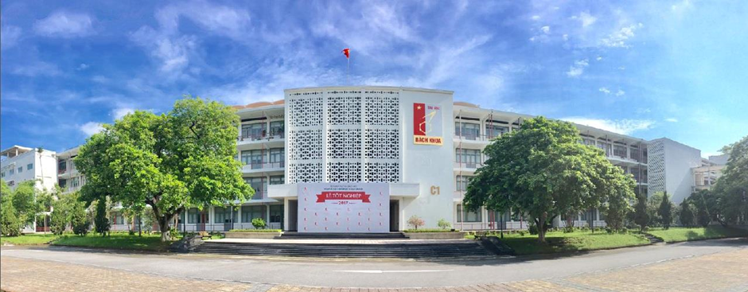
Ảnh:Một góc khuôn viên trường ĐHBKHN (C1).

Slide 7

Chương trình đào tạo tuyệt vời và “đạt chuẩn”
Đại học Bách Khoa luôn chú trọng quan tâm cải tiến và nâng cao chất lượng của các chương trình đào tạo của mình.
Đầu tiên, không thể phủ nhận rằng trường Đại học Bách Khoa Hà Nội từ khi thành lập đến nay đã có rất nhiều thành tựu lớn, thu hút sự chú ý của không chỉ các bạn có nhu cầu học Đại học. Cách đây khoảng 5-6 năm, hầu hết 50-60% các thủ khoa tốt nghiệp THPT đều dự thi vào Bách Khoa. Khoảng 3, 4 năm gần đây số lượng người tuyển thẳng vào Bách Khoa rất nhiều
Bên cạnh đó, sinh viên Bách khoa hầu hết được ưu tiên và thu hút rất nhiều khi doanh nghiệp, công ty, nhà máy,.. đang có nhu cầu tuyển nhân lực...

Slide 8
Bách Khoa là trường trọng điểm về Khoa học kỹ thuật, luôn nằm trong top đầu.
Vững vàng trên con đường phát triển KHCN của một trường hàng đầu quốc gia, ĐHBK Hà Nội đã đạt được nhiều giải thưởng lớn về KHCN của Nhà nước, các tổ chức và thành tích trong nghiên cứu khoa học – chuyển giao công nghệ.
Đối tượng khen thưởng | Huân chương Độc lập |  |  | Huân chương Kháng chiến |  |  | Huân chương Chiến công |  |  | Huân chương Lao động
 | Nhất | Nhì | Ba | Nhất | Nhì | Ba | Nhất | Nhì | Ba | Nhất | Nhì | Ba
Đơn vị |  |  |  |  |  | 2 |  |  | 1 | 2 | 6 | 26
Cá nhân |  |  |  | 75 | 274 | 404 |  | 2 | 4 | 3 | 9 | 84

Slide 9
STT | Danh mục | Số lượng
1 | Bằng khen của Thủ tướng Chính phủ | Tập thể: 02 Cá nhân: 35
2 | Bằng khen của Bộ trưởng Bộ Giáo dục và Đào tạo | Nhà trường: 03 Tập thể: 09 Cá nhân:264
3 | Huân chương Lao động hạng Nhì | Cá nhân:03
4 | Huân chương Lao động hạng Ba | Tập thể: 05 Cá nhân: 43
5 | Cờ thi đua cấp Bộ | Nhà trường: 02 Tập thể:02
6 | Tập thể Lao động xuất sắc | Nhà trường: 03 Tập thể: 163
7 | Chiến sĩ thi đua cấp Bộ | Cá nhân: 165
8 | Kỷ niệm chương Vì sự nghiệp giáo dục | Cá nhân: 27
9 | Nhà giáo nhân dân | Cá nhân: 16
10 | Nhà giáo ưu tú | Cá nhân: 80
11 | Chiến sĩ thi đua cấp cơ sở | Trên 30000
Danh hiệu và phần thưởng (Từ năm 2008 đến 2016)

Slide 10
Tiềm lực lớn mạnh
ĐHBK Hà Nội là đơn vị hàng đầu về nghiên cứu KHCN ở Việt Nam; với quan điểm “Tập hợp đội ngũ khoa học, phát huy mọi tiềm năng sẵn có của Nhà trường, mở rộng hợp tác với các cơ quan khoa học khác trong và ngoài nước để xây dựng và phát triển các trung tâm NCKH của nhà trường đủ mạnh, có khả năng tạo ra các sản phẩm trí tuệ cao, áp dụng thành công tiến bộ khoa học kỹ thuật vào thực tiễn và góp phần tạo nên sức mạnh tổng hợp trong hoạt động KHCN của đất nước”.
Đội ngũ khoa học của Trường đông đảo về số lượng, mạnh về chất lượng (trên 1300 giảng viên trong đó có trên 190 Giáo sư, Phó Giáo sư và trên 520 tiến sĩ), và đa dạng về ngành nghề cùng cơ sở vật chất kỹ thuật hiện đại, (01 phòng thí nghiệm trọng điểm, 10 phòng thí nghiệm đầu tư tập trung và gần 200 PTN chuyên ngành), Trường đã và đang thực hiện hiệu quả nhiệm vụ NCKH&CGCN.

Slide 11
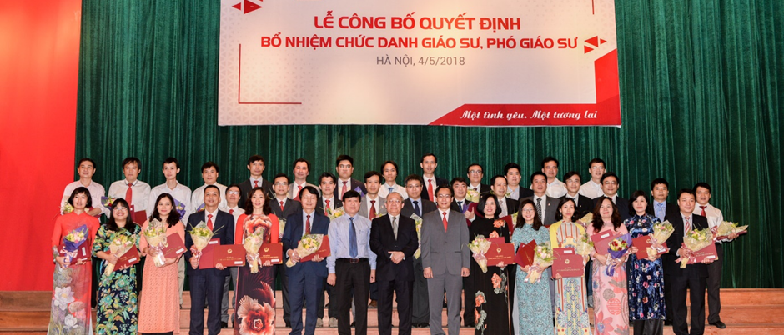
Đội ngũ giảng viên thuộc “dạng khủng”
Chính đội ngũ giảng viên là “chiếc cầu nối” quan trọng để truyền tải những kiến thức sâu rộng, những điều hay và bổ ích trong chương trình đào tạo đến cho sinh viên.

Slide 12
Thế mạnh nghiên cứu
Các lĩnh vực nghiên cứu khoa học công nghệ của ĐHBK Hà Nội rất đa dạngtừ nghiên cứu cơ bản đến nghiên cứu ứng dụng công nghệ cao. Các lĩnh vực nghiên cứu thế mạnh của Trường là:
Công nghệ thông tin và truyền thông
Công nghệ hóa học và môi trường
Công nghệ cơ khí và tự động hóa
Công nghệ sinh học
Công nghệ vật liệu tiên tiến và công nghệ nano Khoa học cơ bản (Vật lý và Toán ứng dụng)
Ngoài ra, một số các lĩnh vực tiềm năng khác như công nghệ bảo quản và chế biến nông sản, các dạng năng lượng mới…

Slide 13
Đánh giá của xã hội
Hằng năm, Trường triển khai một khối lượng lớn gồm hàng trăm đề tài NCKH, cấp Bộ, cấp Nhà nước, trong đó có hàng chục đề tài, dự án phối hợp giữa ĐHBK Hà Nội và các trường đại học, viện nghiên cứu nước ngoài. Các kết quả nghiên cứu của ĐHBK Hà Nội được xã hội đánh giá cao; được công bố dưới dạng hàng trăm bài báo trên các tạp chí chuyên môn trong nước và quốc tế ISI. Nhiều sản phẩm KHCN đã tiếp cận trình độ khu vực và quốc tế, có giá trị thực tiễn cao vừa có đóng góp quan trọng cho phát triển khoa học cơ bản của thế giới vừa được triển khai ứng dụng ở trong nước. Nhiều kết quả nghiên cứu tham gia các hội chợ công nghệ (Techmart) và đạt nhiều giải thưởng, k{ được nhiều hợp đồng lớn về hợp tác nghiên cứu trị giá hàng chục tỷ đồng. Công tác sở hữu trí tuệ cũng được trường đẩy mạnh trong nhiều năm gần đây, Trường đã nộp đơn đăng kí 82 sáng chế và giải pháp hữu ích, đã được cấp 28 bằng độc quyền SC/GPHI (13 SC và 15 GPHI).
Và đặc biệt, Bách Khoa nói không với việc đào tạo chất lượng thấp, và có lẽ chính điều này đã thu hút không nhỏ một lượng sinh viên vào học. Sinh viên quốc tế được tuyển thẳng, thế nhưng phải khẳng định là phải rất chật vật mới có thể ra trường được.
Như vậy, đa số mọi người ưa chuộng ngôi trường này là bởi trường luôn đạt những thành tích lớn lao, uy tín, đảm bảo chất lượng cho sinh viên trong suốt quá trình học tập và cả sau khi ra trường...

Slide 14

Chính Sinh viên học tại Đại học Bách Khoa Hà Nội đã tạo nên Thương hiệu sinh viên Bách Khoa… Sinh viên Bách khoa Tri thức - Sáng tạo - Bản lĩnh - Hội nhập
Trường Đại học Bách Khoa đã đào tạo nên những sinh viên đầy năng lực, đầy chất lượng. Vậy những lí do gì đã góp phần khẳng định điều này? Tại sao sinh viên Bách Khoa luôn được ưu tiên và thu hút sự chú ý trong những cuộc phỏng vấn xin việc hơn? Hay nói cách khác điều gì đã làm nên Thương hiệu Sinh viên Bách Khoa?
Các số liệu và thông tin thu thập được cho thấy sinh viên Bách Khoa luôn đứng đầu về chất lượng học tập, năng lực làm việc,...
Các cuộc khảo sát thực tế tai trường Đại học Bách Khoa Hà nội cho thấy các sinh viên Bách Khoa luôn đề cao, mang đậm truyền thống hiếu học... Các bạn luôn tích cực đến trường, chăm chú nghe giảng, đề cao tinh thần tự học,...

Slide 15
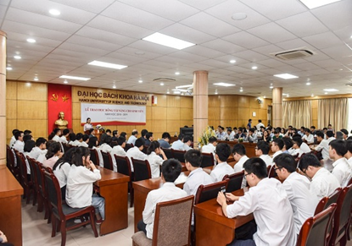
Các thông số và khảo sát
Báo cáo tại tọa đàm, PGS Trần Văn Tớp – Phó Hiệu trưởng Trường ĐH Bách Khoa Hà Nội cho biết nhiều năm qua, hợp tác của nhà trường với các doanh nghiệp phát triển khá tốt. Về hình thức kết nối, có 65% là hợp tác liên quan đến tuyển dụng, 35% là hoạt động liên quan đến đăng ký thông tin về tuyển dụng; 30% liên quan dến tổ chức các hội thảo về việc làm. Hình thức tham quan, thực tập sinh viên vẫn còn khiêm tốn với tỷ lệ 20%. Còn lại, 10% liên quan đến trao học bổng và 5% là các hình thức kết nối khác. Gần dây, có doanh nghiệp đã bắt đầu tài trợ cho học viên cao học của nhà trường. Trong tương lai sẽ có thêm học bổng của doanh nghiệp dành cho cho sinh viên.
Ảnh:Buổi lễ trao học bổng (ảnh CCPR).

Slide 16
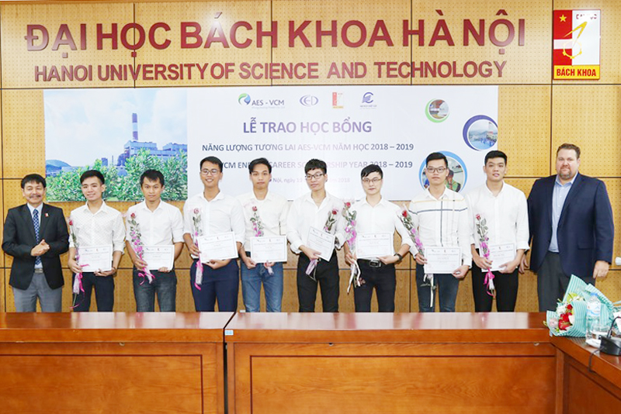
Khảo sát của Phòng Công tác học sinh – sinh viên của trường về kiến thức, kĩ năng cho thấy, về cơ bản, sinh viên có kĩ năng, kiến thức, khả năng ngoại ngữ, tin học… cơ bản đáp ứng yêu cầu, dù tỷ lệ khá, giỏi… khác nhau. “Việc khảo sát không chỉ phục vụ công tác đào tạo của nhà trường, công khai thông tin đến người học mà còn nhằm suy ngẫm trong vấn đề hợp tác với doanh nghiệp, để làm sao sinh viên ra trường có cơ hội việc làm tốt hơn, mức thu nhập cao hơn” – PGS Trần Văn Tớp cho hay.
Ảnh:Sinh viên ngành Điện tại Bách Khoa nhận học bổng từ Lãnh đạo Nhiệt điện Mông Dương

Slide 17
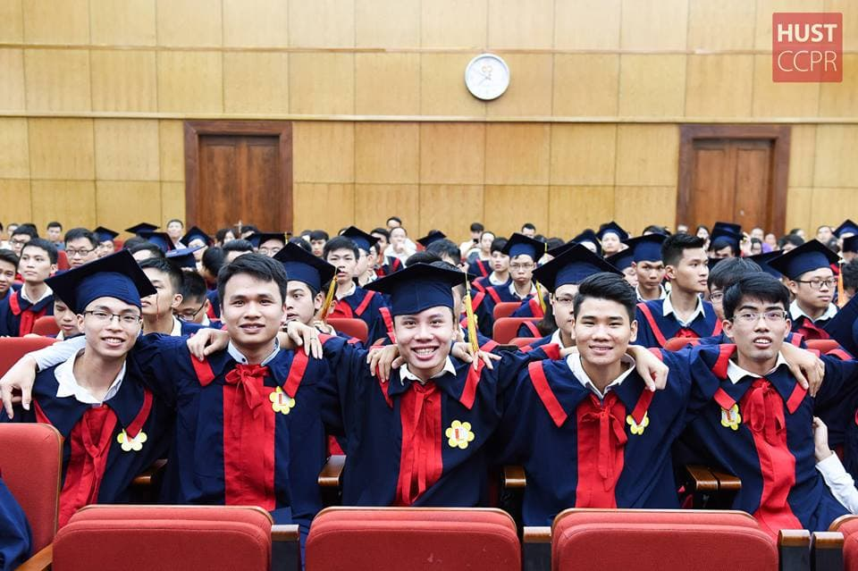
Hiện nay, 100% sinh viên Trường ĐH Bách Khoa Hà Nội sau 6 tháng tốt nghiệp bắt buộc phải khảo sát; từ đó nhà trường có được con số khá tốt về tỷ lệ sinh viên ra trường có việc làm, lĩnh vực mà sinh viên làm việc. Cụ thể, theo khảo sát năm 2018-2019, sau 6 tháng tốt nghiệp, 73% sinh viên đã có nơi nhận, 11% sinh viên có triển vọng được nhận, 3% có triển vọng đi học tiếp, 8% chưa đi tìm việc làm, 2% đã có nơi tiếp nhận học tiếp…
Ảnh:Các tân kỹ sư, cử nhân rạng rỡ ngày tốt nghiệp

Slide 18
Sứ mạng và tầm nhìn
Phát triển con người, đào tạo nhân lực chất lượng cao, nghiên cứu khoa học, sáng tạo công nghệ và chuyển giao tri thức, phục vụ xã hội và đất nước.
Trở thành một đại học nghiên cứu hàng đầu khu vực với nòng cốt là kỹ thuật và công nghệ, tác động quan trọng vào phát triển nền kinh tế tri thức và góp phần gìn giữ an ninh, hòa bình đất nước, tiên phong trong hệ thống giáo dục đại học Việt Nam.

Slide 19

Những Giá trị cốt lõi
Chất lượng - hiệu quả: Yếu tố cốt lõi làm nên thương hiệu Sinh viên Bách khoa là chất lượng xuất sắc gắn liền với hiệu quả tối ưu trong mọi hoạt động và trên mọi phương diện.
Tận tụy - cống hiến: Sự tận tụy và đam mê là chìa khóa cho mọi thành công; sự tận tâm và cống hiến hết mình làm nên giá trị cao quý nhất của sinh viên Trường Đại học Bách khoa Hà Nội.Chính trực - tôn trọng: Sự chính trực trong chuyên môn, nghiệp vụ và lối sống, cùng với sự tôn trọng nhân phẩm, tôn trọng luật pháp và quy định, tôn trọng sự đa dạng và khác biệt là những chuẩn mực đạo đức cốt lõi trong môi trường đại học.

Slide 20
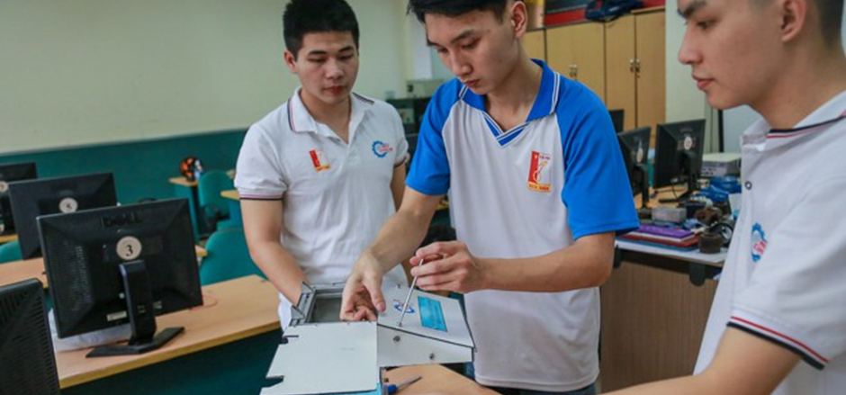
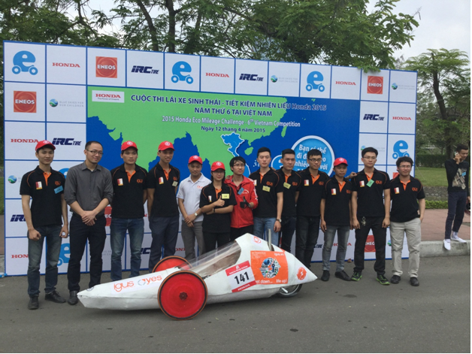
Tài năng cá nhân - trí tuệ tập thể: Mọi thành công đột phá đều bắt nguồn từ sáng tạo và tài năng cá nhân, nhưng chìa khóa đảm bảo thành công bền vững chính là sự đoàn kết và trí tuệ tập thể.
Kế thừa - sáng tạo: Động lực chính cho phát triển bền vững là đổi mới sáng tạo dựa trên tiếp thu tinh hoa tri thức của nhân loại, kế thừa những thành quả đã đạt được và phát huy những giá trị truyền thống tốt đẹp.

Slide 21
Sinh viên Đại học Bách Khoa Hà Nội thường xuyên tham gia vào các câu lạc bộ (CLB) chuyên môn, CLB sở thích, năng khiếu, CLB tình nguyện,... hoạt động ở nhiều lĩnh vực khác nhau. Ngoài ra, nhiều bạn trẻ còn tham gia các dự án lớn nhỏ với mục tiêu cụ thể, thực tiễn, đem lại lợi ích trực tiếp cho cộng đồng.

Slide 22
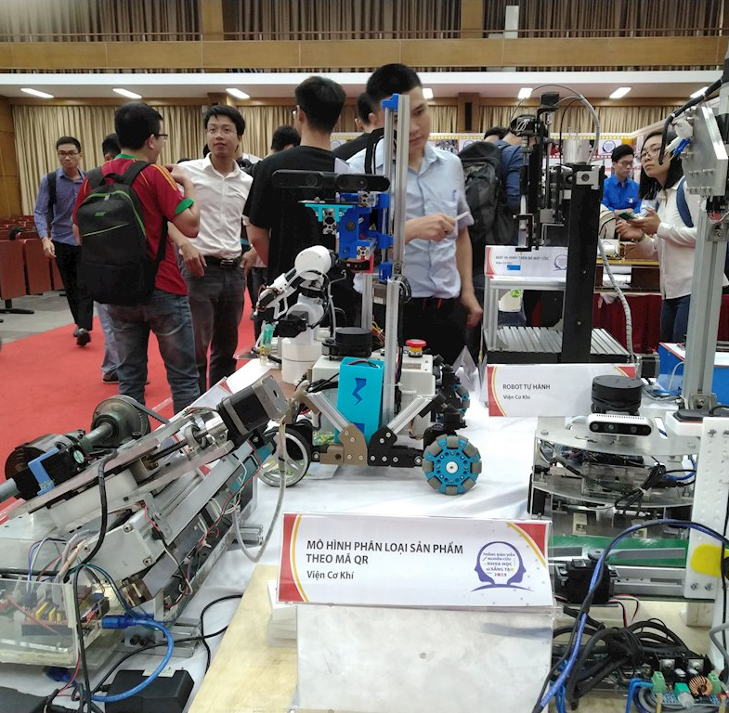
1. Sinh viên Bách Khoa luôn tích cực tham gia các khóa Kỹ năng mềm Trang bị cho sinh viên khả năng: Xác định tầm quan trọng của các kĩ năng phát triển cá nhân trong học tập, công việc và cuộc sống; Phân tích và vận dụng các kiến thức cốt lõi để phát triển các kĩ năng cá nhân; Thực hành, luyện tập để cơ bản hình thành các kĩ năng phát triển cá nhân; Nhận thức đúng đắn về nhu cầu rèn luyện các kĩ năng học tập và làm việc thiết yếu, thích ứng với xã hội hiện đại và thực tiễn nghề nghiệp trong tương lai.
2. Các hoạt động ngoại khóa luôn được Sinh viên Bách Khoa quan tâm, tham gia để phát triển bản thân.
a. Sinh viên Bách Khoa không ngừng trau dồi kiến thức, kỹ năng thuyết trình, làm việc nhóm, tiếp thu kinh nghiệm cho tương lai,... qua việc tham gia vào các đề tài nghiên cứu khoa học mà nhà trường tổ chức.

Slide 23
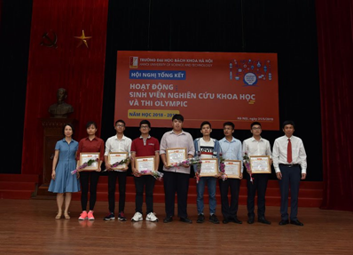
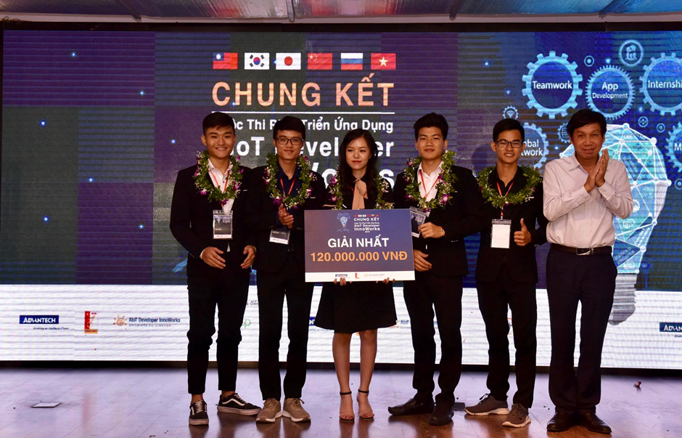
Có mặt tại Trường đại học Bách khoa Hà Nội, Nghiên cứu khoa học (NCKH) được xem như một trong những hoạt động thường niên của SV nhà trường. Ðặt ra mục tiêu chiến lược xây dựng trường không chỉ là trung tâm đào tạo đa ngành, đa lĩnh vực ở trình độ cao, mà còn là trung tâm NCKH, chuyển giao công nghệ tiên tiến chất lượng, nhà trường đã quan tâm đẩy mạnh phong trào NCKH, tạo sức lan tỏa sâu rộng trong SV và được triển khai ở hầu hết các lĩnh vực đào tạo...

Slide 24
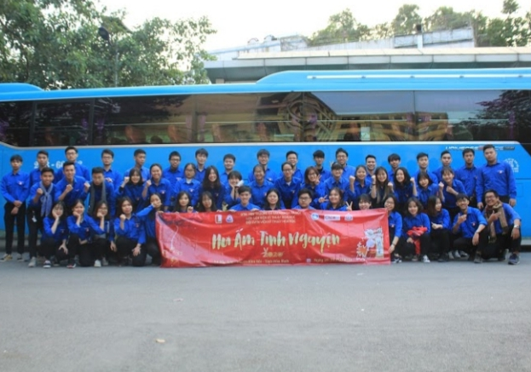
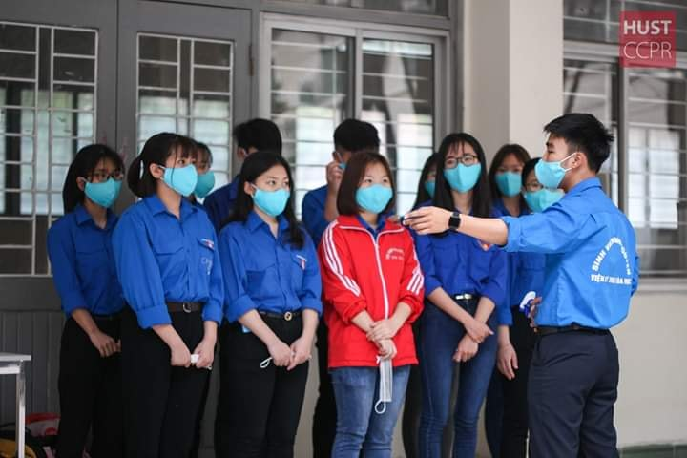
Ngoài ra, Sinh viên Bách Khoa cũng tích cực tham gia các hoạt động khác nhằm nâng cao bản thân như các hoạt động tình nguyện, các Câu lạc bộ,... Bách Khoa luôn đi đầu về công tác tình nguyện.
Bên cạnh đó, sinh viên Bách Khoa không ngừng thể hiện các tài lẻ của bản thân, tự tin, năng động, phát huy khả năng giao tiếp, thuyết trình và hòa nhập với xã hội như tham gia các câu lạc bộ: CLB Bóng đá, CLB Dân vũ, CLB Guitar,… do các Đội SVTN của trường và do các Khoa, Viện tổ chức: CLB Yêu sách Bách Khoa; CLB Tranh biện Bách Khoa;…
Ảnh:Một số hình ảnh về Đội SVTN Viện KTHH

Slide 25
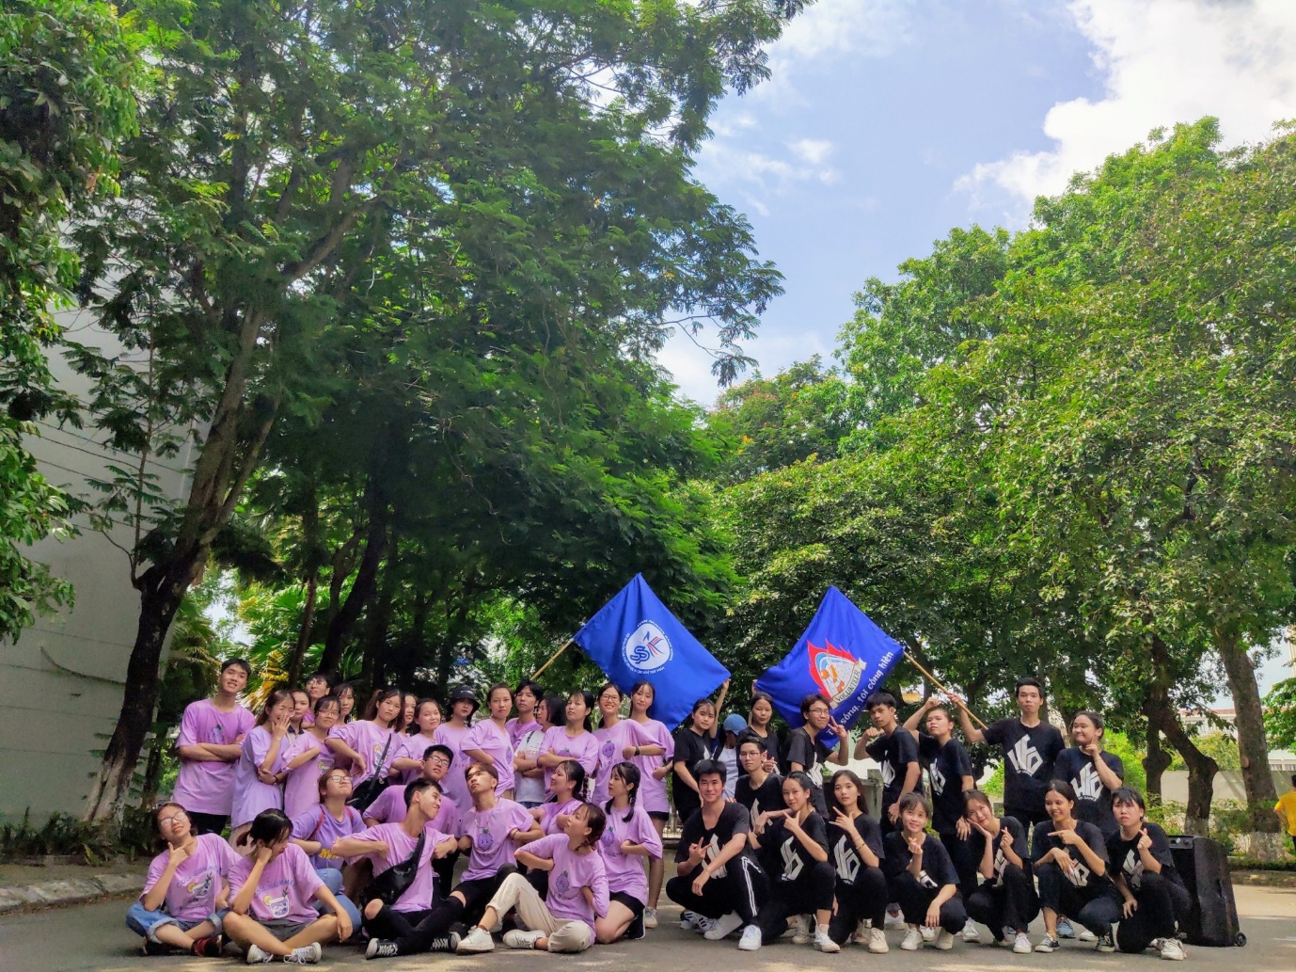
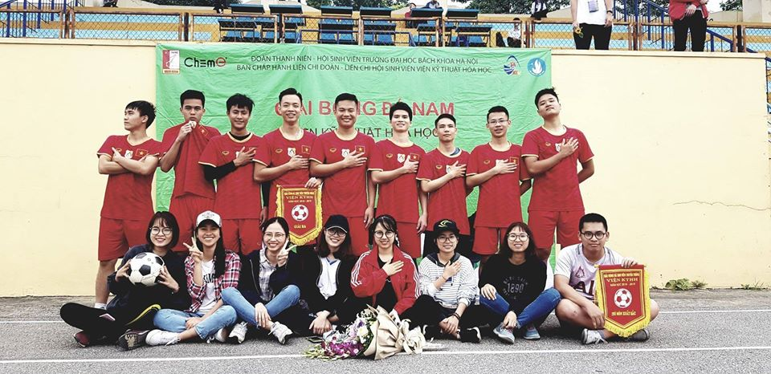
Bên cạnh đó, sinh viên Bách Khoa không ngừng thể hiện các tài lẻ của bản thân, tự tin, năng động, phát huy khả năng giao tiếp, thuyết trình và hòa nhập với xã hội như tham gia các câu lạc bộ: CLB Bóng đá, CLB Dân vũ, CLB Guitar,… do các Đội SVTN của trường và do các Khoa, Viện tổ chức: CLB Yêu sách Bách Khoa; CLB Tranh biện Bách Khoa;…
Ảnh: Cuộc thi nhảy Flashmob dành cho các Đội SVTN trường Đại học Bách Khoa Hà Nội
Ảnh: Câu lạc bộ Bóng Đá HutFlame FC Viện KTHH

Slide 26
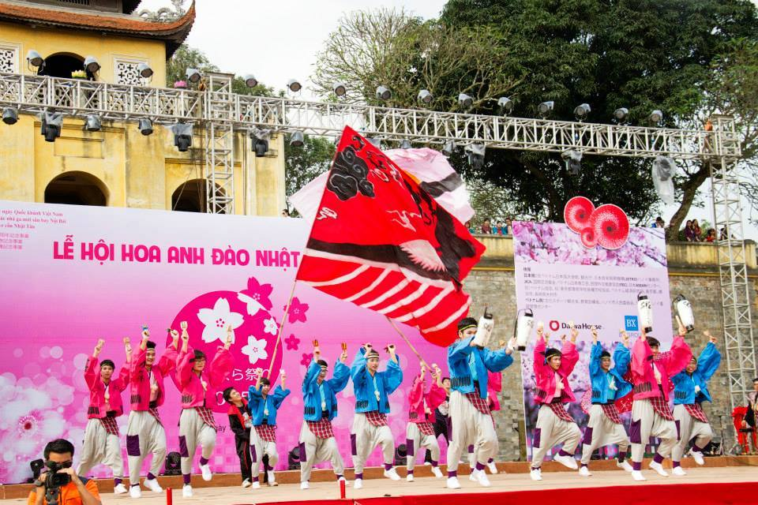
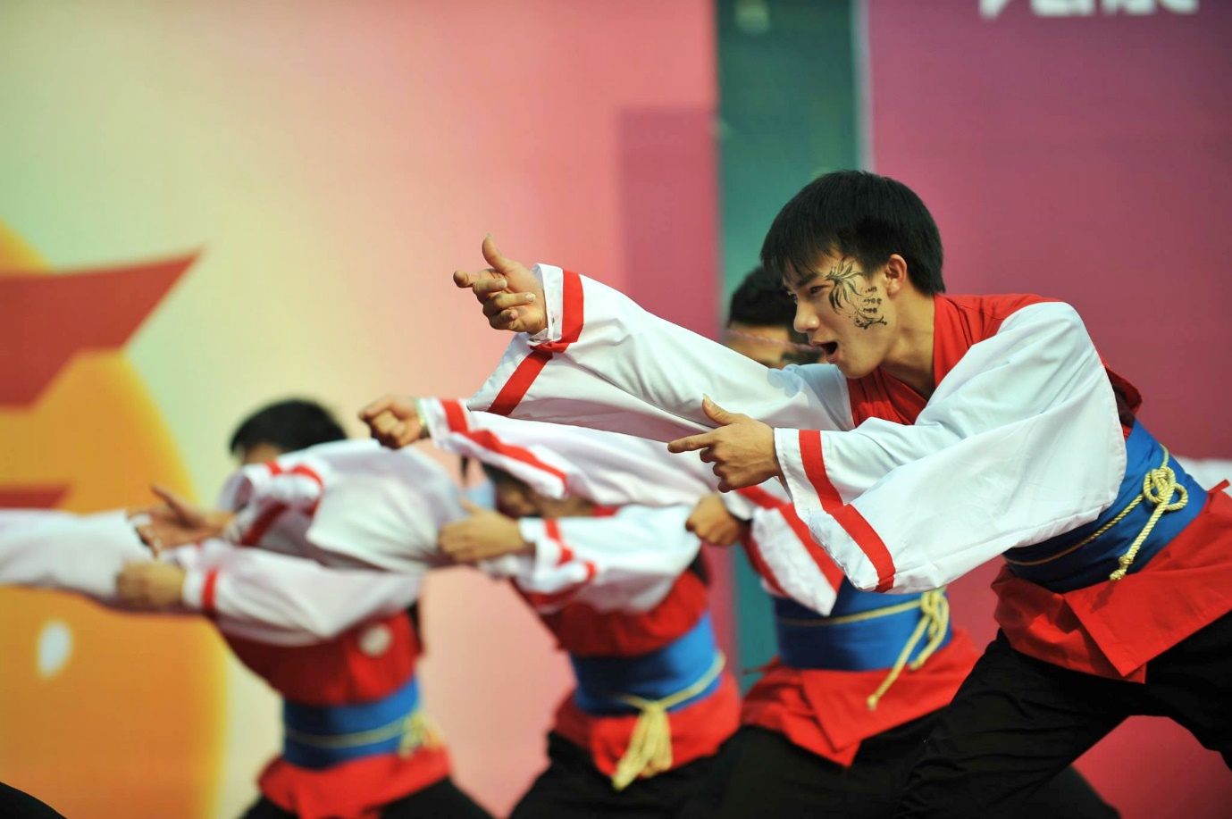
Sinh viên Bách Khoa cung rất tích cực, hăng hái tham gia các cuộc thi, những hoạt động văn nghệ đầy bổ ích, đa dạng mà nhà trường tổ chức như Cuộc thi Miss Bách Khoa, Ngày hội chào Tân sinh viên,...

Slide 27
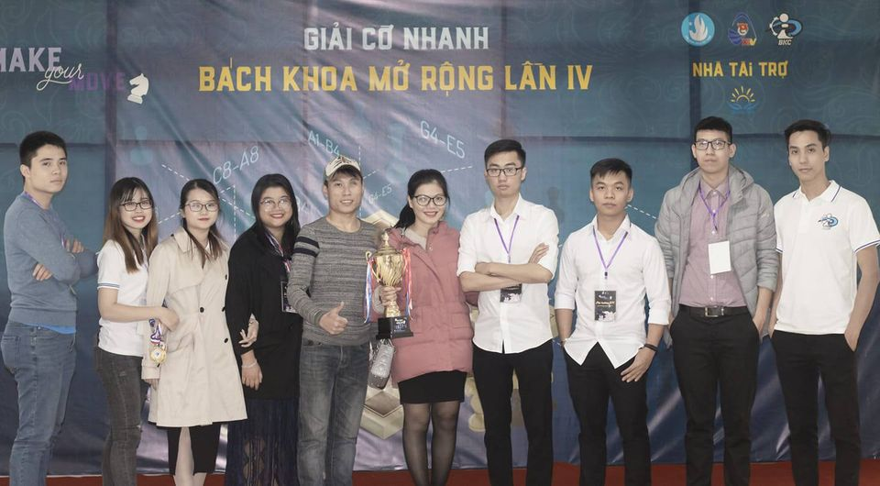
Ngoài ra, trường còn chú trọng đến một hình thức học tập rất năng động và hiệu quả dành cho SV, đó là các câu lạc bộ (CLB) học tập như: CLB Robocon, CLB Tiếng Anh, CLB Tiếng Nhật, CLB IT... Khi tham gia hoạt động của các CLB học tập, SV thường có kết quả học tập tốt hơn.
Tại ĐHBK Hà Nội, hệ thống các câu lạc bộ với nhiều hoạt động thú vị, bổ ích; như CLB Tiếng Anh giúp sinh viên rèn luyện anh ngữ, tự tin trong giao tiếp và hội nhập quốc tế; CLB Sinh viên tình nguyện với những hoạt động thiện nguyện, mang đến hình ảnh sinh viên Bách khoa biết yêu thương và chia sẻ; CLB Sinh viên NCKH, CLB ghi ta, sáo trúc, CLB Võ thuật với các hoạt động rèn luyện thể chất. Đây cũng là cơ sở để sinh viên Bách khoa rèn luyện và phấn đấu đạt danh hiệu “Sinh viên 5 tốt” – danh hiệu cao quý nhất của mỗi sinh viên.

Slide 28
Tất cả những điểm trên đều nhấn mạnh “Thương hiệu” sinh viên Bách Khoa...
Theo tài liệu chúng tôi chọn lọc trên báo Giáo dục 10:56 25/09/2015
CEO nổi tiếng chia sẻ ‘chất Bách khoa’ đến 800 sinh viên công nghệ
Ông Bùi Quang Ngọc cho rằng “chất Bách khoa” thể hiện gói gọn trong 3 từ sáng tạo, đam mê và tố chất lãnh đạo.
Dù ở công việc này, những cựu sinh viên ĐH Bách khoa Hà Nội luôn thể hiện được đam mê trong công việc và những thú vui trong cuộc sống. Bên cạnh đó, chính sự sáng tạo sẽ đem đến thành công cho mỗi người. Tố chất lãnh đạo là điểm rất quý của những cựu sinh viên Bách khoa Hà Nội.
Phó Tổng giám đốc FPT Dương Dũng Triều chia sẻ rằng phẩm chất của SV Bách khoa không chỉ ngày xưa mà hiện nay vẫn vậy, đó là "Sáng tạo và dám nghĩ dám làm".
Bên cạnh đó, anh Hoàng Nam Tiến cũng bổ sung thêm “
chất Bách khoa
” còn thể hiện ở chỗ sinh viên Bách khoa rất dũng cảm, dám đương đầu với mọi khó khăn. Bên cạnh đó, sự khôn khéo cũng là một ưu điểm giúp các sinh viên Bách khoa dễ dàng thành đạt.

Slide 29

Vậy các bạn có tự hào khi mình là một sinh viên Bách Khoa???

Slide 30

Cảm ơn mọi người đã theo dõi <3

